Slide 1
Результати анонімного анкетування здобувачів вищої освіти щодо попередження корупції в Національній академії статистики, обліку та аудиту
2025-2026н.р.

Slide 2
Метою проведення анонімного анкетування здобувачів вищої освіти є визначення рівня їхньої обізнаності з питань запобігання та протидії корупції, з’ясування ставлення студентів до можливих проявів корупції у сфері освіти, а також оцінювання ефективності антикорупційних заходів, що реалізуються в Національній академії статистики, обліку та аудиту.
Проведення анкетування сприяє формуванню прозорого й відповідального освітнього середовища, підвищенню довіри здобувачів вищої освіти до діяльності Академії та визначенню можливих напрямів удосконалення антикорупційної політики.
Інструментарій дослідження: анкета.
В анкетуванні взяли участь 582 здобувачі вищої освіти.
Узагальнені результати опитування відображено на діаграмах, поданих нижче.

Slide 3
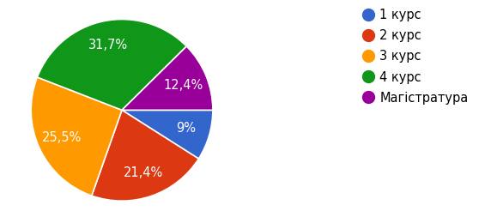
Курс навчання

Slide 4
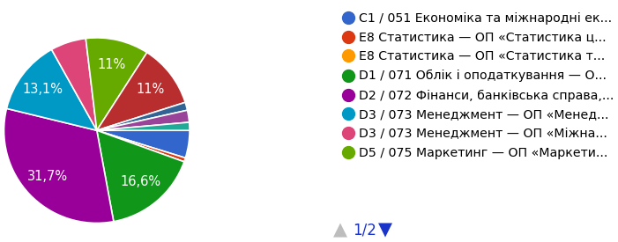
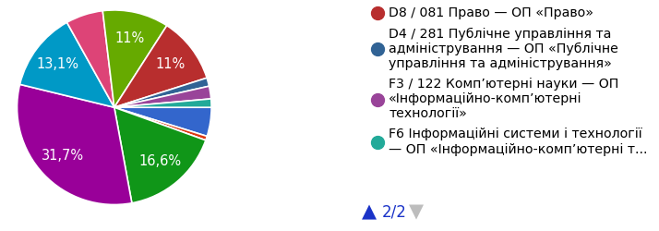
Вкажіть Вашу спеціальність

Slide 5
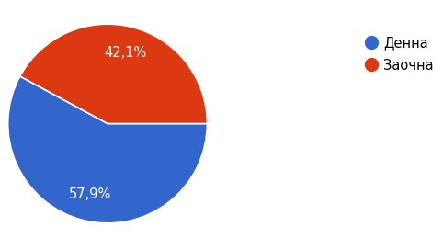
Ваша форма навчання:

Slide 6
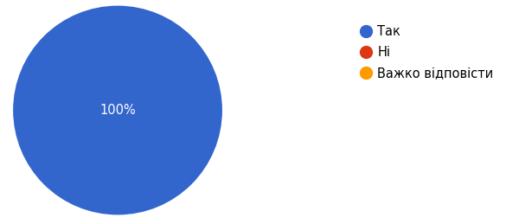
Чи ознайомлені ви з поняттями "корупція" та "хабар"?

Slide 7
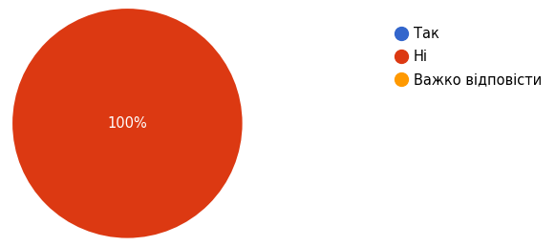
На Вашу думку, чи присутня корупційна складова в Академії?

Slide 8
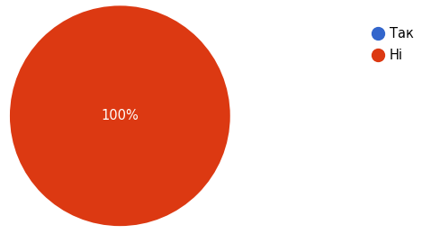
Чи відомі Вам факти порушення антикорупційного законодавства працівниками Академії?

Slide 9
Чи стикались Ви особисто з корупцією в Академії?

Slide 10
Чи пропонували Вам за певну винагороду успішне складання сесії або отрмання потрібної оцінки?

Slide 11
Чи надавали Ви неправомірну вигоду чи подарунки за складання сесії або отримання потрібної оцінки?

Slide 12
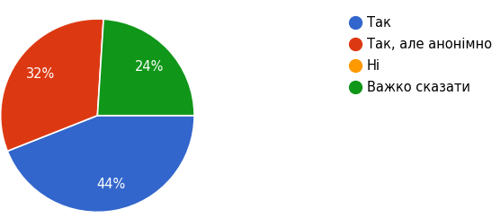
Чи готові Ви повідомити керівництво про факти корупції в Академії?

Slide 13
Чи знаєте Ви, куди звертатися, якщо Вам відомо про факт порушення антикорупційного законодавства в Академії?

